Slide 1
Какие леса характерны для северной части лесной зоны?
СМЕШАННЫЕ
ШИРОКОЛИСТВЕННЫЕ
ХВОЙНЫЕ

Slide 2
Выпиши хвойные растения
ольха
клён
Кедровая сосна
липа
листвен ница
ель
сосна
дуб
берёза
пихта
ива
вяз

Slide 3
Проверь себя!
ольха
клён
Кедровая сосна
липа
листвен ница
ель
сосна
дуб
берёза
пихта
ива
вяз

Slide 4
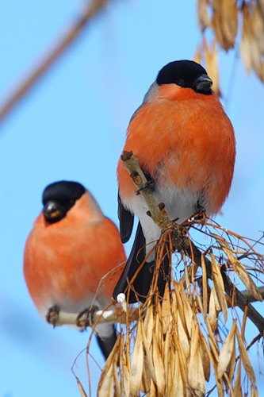
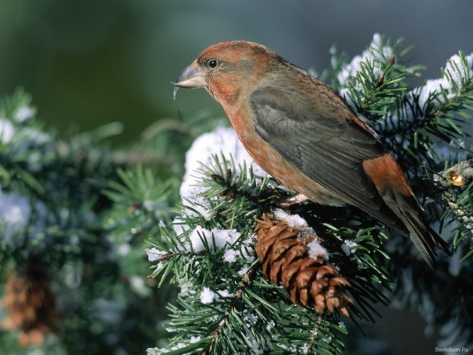
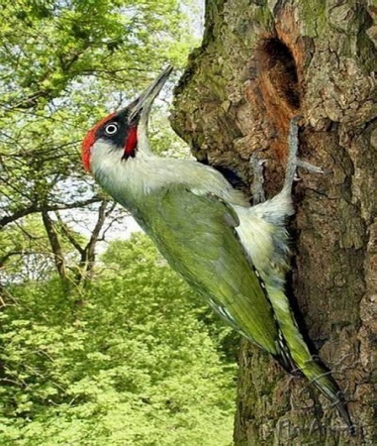
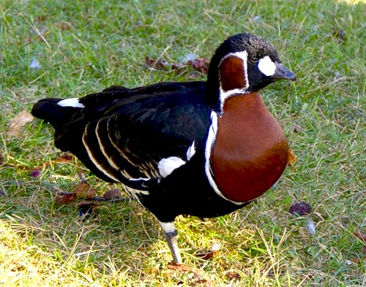
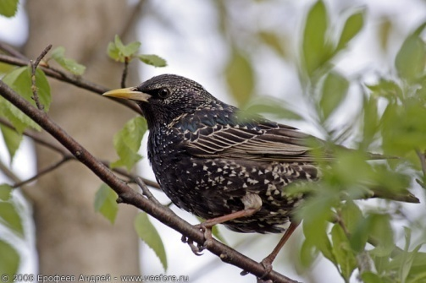
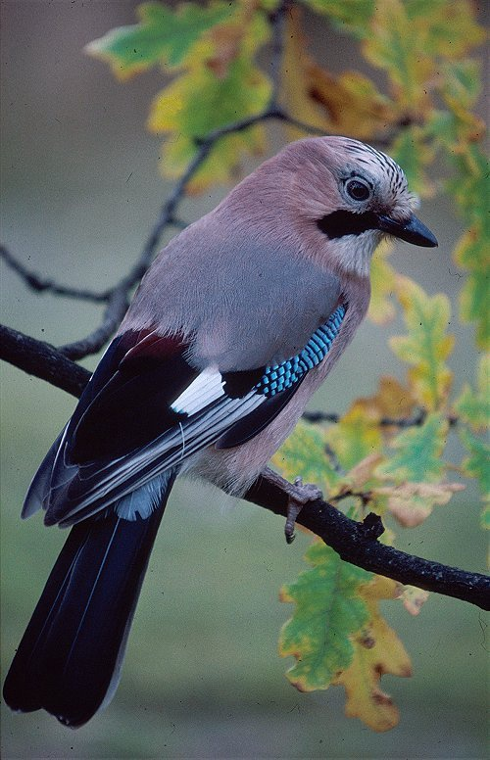
Кто распространяет плоды дуба?
Снегирь
Клест
Дятел
Краснозобая казарка
Скворец
Сойка

Slide 5
Проверь себя!
Снегирь
Клест
Дятел
Краснозобая казарка
Скворец
Сойка

Slide 6
Что нам даёт лес?
место для отдыха
чистый воздух
лекарственные растения
древесину
дома
свалку
букеты цветов
место для костра
грибы
ягоды

Slide 7
Проверь себя!
место для отдыха
чистый воздух
лекарственные растения
древесину
дома
свалку
букеты цветов
место для костра
грибы
ягоды

Slide 8
Молодец!

Slide 9
Подумай!

Slide 10
Молодец!

